Slide 1
Extra large
Ac casa per tutti
ANNO ASSOCIATIVO 2019 - 2020

Slide 2
Extra large Ac casa per tutti
Quest’anno siamo chiamati ad «abitare», la Chiesa e la realtà quotidiana, non come ospiti , ma «prendendo residenza là dove il Signore ci rende presente attraverso i bisogni dei poveri».
Abbiamo così la responsabilità di «indossare» delle scelte associative che ci caratterizzano e alle quali siamo chiamati a rinnovare fedeltà.
Sogniamo un’Ac che supera le barriere fisiche, ecclesiali e sociali, che abita le periferie esistenziali, per stare accanto ad ogni persona.
L’Ac extra large non è una «taglia comoda», ma una proposta coraggiosa, perché può vestire bene ogni realtà ed ogni età. È una sfida proprio alla portata di tutti.

Slide 3
il testo personale è uno strumento pensato per farci fare memoria, quotidianamente, della presenza del Signore nella nostra vita. E perciò aiutarci a non dimenticare mai che incontrare il Signore nella preghiera significa anche saperlo incontrare in quella fraternità che viviamo ogni giorno: con chi ci è a fianco, con chi incrociamo nei luoghi e nei tempi dell’esistenza quotidiana, con tutti coloro di cui siamo chiamati a farci prossimi.

Slide 4
Settore Adulti
Due mani trattengono un orologio ripreso nell’atto di aggregarsi o disgregarsi; indicano il nostro desiderio di essere protagonisti attivi nella nostra esistenza, custodi del tempo che ci viene donato e al quale diamo, con le nostre azioni, forma e sostanza. Le mani custodiscono ciò che possono, poiché il tempo non è nostro e non riusciamo a trattenerlo, si espande oltre noi, riproponendosi alla nostra attenzione con infinite sfumature. Abitarlo, imparare a viverlo in pienezza, cercando in esso le tracce dell’Amore del Padre è il compito a cui siamo chiamati.

Slide 5
Settore Adulti Il filo rosso del testo
Il Vangelo dell’anno ci invita a riflettere su come utilizziamo il tempo. Ci spinge a guardare avanti, verso la pienezza e il compimento dell’esistenza, descrive ciò che accadrà nel futuro (la fine), ma ci invita a vivere il presente orientando la nostra esistenza verso il Signore, realizzando così, già oggi, una vita buona, bella e beata (il fine).
Ci spinge a pensarsi popolo, fratelli, capaci di scorgere nell’altro la persona stessa di Gesù. Alla luce del fine, ogni tempo della nostra vita acquista senso e diventa significativo nella misura in cui riusciamo a renderlo, almeno, una timida proiezione nel mondo del grande amore di Dio per l’umanità.
Ci facciamo interrogare dalla nostra esperienza di “abitanti” del tempo: come diventare adulti capaci di viverlo restando aperti al futuro e alle sorprese di Dio? Cosa ci aiuta a rendere “tempo favorevole” i tempi che ognuno di noi sperimenta (la fine, la memoria, l’attimo, l’imprevisto, l’attesa) in modo da essere adulti significativi oggi?
CHE TEMPO!

Slide 6
Settore Giovani
Siamo chiamati ad ABITARE il mondo…
--˃ Qui, è ora!
--˃ Alla Tua altezza!
Siamo chiamati non solo, quindi, ad abitarlo nel TEMPO e nello SPAZIO ma ad abitarlo da uomini e donne che hanno risposto con convinzione ad una chiamata e la vivono in modo RESPONSABILE e CREDIBILE.
«I cristiani sono coloro che portano la veste battesimale nei cantieri di lavoro e la tuta di lavoro in chiesa». (Don Tonino Bello)

Slide 7
Settore Giovani
In questo triennio abbiamo imparato a:
CUSTODIRE la nostra vita di fede come la moneta preziosa gettata dalla vedova di Mc 12, 38-44 ;
GENERARE “la parte migliore” (Lc 10,38-42) di noi stessi, cercando di unire preghiera e azione;
Ora dobbiamo:
ABITARE il mondo!
Con “sacrificio” (fare-sacro)
FACCIAMO SACRO l’impegno che ci viene chiesto di ESSERE laici responsabili e credibili. Per ABITARE il mondo e non subirlo.
Perché nell’altro che incontro, in ogni fratello… c’è il Signore. (Mt 25,40)

Slide 12
La proposta del Msac si compone di Schede Formative e Eventi nazionali:
La Scuola di informazione e Politica, un evento per riflettere sull’informazione nella Politica;
Il XVI Congresso nazionale, il momento in cui tutti i Segretari d’Italia approveranno il Documento congressuale ed eleggeranno i prossimi Responsabili nazionali.

Slide 13
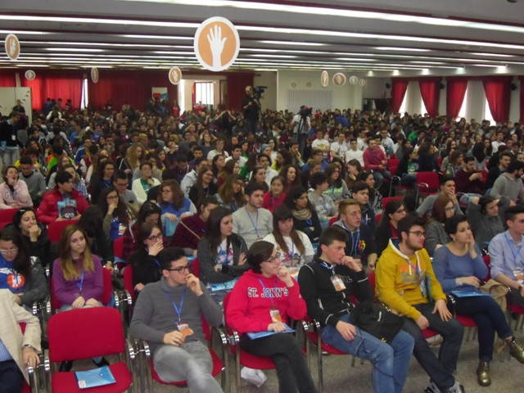
Nelle Schede il Msac sceglie:
l’ambiente;
il diritto allo studio;
la libertà di espressione;
di approfondire il tema delle carceri;
la Politica;
il protagonismo in Europa.

Slide 14
Il cammino MLAC 2019/20
IDEE in movimento
XIV Concorso lavoro e pastorale 2020
Bando di progettazione sociale

Slide 15
Il cammino MLAC 2019/20
Le attenzioni :
Cammino Congressuale
Festa di S. Giuseppe
1 Maggio Festa dei lavoratori
Attenzione al Progetto Policoro
mlac.azionecattolica.it
mlac.azionecattolica.it

Slide 16
Tutti protagonisti. Per un’AC aperta: giovani e adulti chiamati ad abbattere tutte le barriere e a costruire amicizia.

Slide 17
L’ AC e i forti legami stretti con l’Albania, la Bosnia e la Terra Santa
Amicizia con Chiese Sorelle: gemellaggi in corso e da promuovere, una sensibilità sempre presente
Per un’AC che si muove: proposta per un Erasmus associativo
Verso l’Assemblea nazionale: riflessioni condivise per prospettive d’impegno nella dimensione internazionale

